Slide 1


Викторина о Великой Отечественной войне
для дошкольников
"НИКТО НЕ ЗАБЫТ, НИЧТО НЕ ЗАБЫТО!"
«Что я знаю о войне»
г. Узловая
2020г.

Slide 2

Даты начала и окончания Великой Отечественной войны:
22 мая 1941 и 9 июня 1945
22 июня 1941 начало ВОВ
9 мая 1945 окончание войны ВОВ

Slide 3
Выберите один из предложенных вариантов ответа.

Slide 4
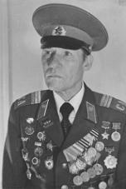
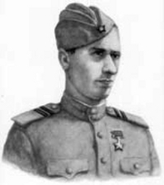
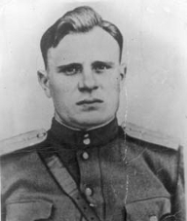
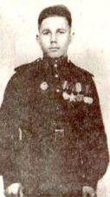
Что водрузили над рейхстагом ?
Михаил Егоров
Мелитон Кантария
Алексей Берест
Григорий Булатов
КРАСНОЕ ЗНАМЯ
Григорий Петрович Булатов рядовой-разведчик Красной Армии, совместно с лейтенантом Рахимжаном Кошкарбаевым первыми водрузили красное знамя на фасаде здания рейхстага 30 апреля 1945 года. Кавалер орденов Красного Знамени и Славы 3-й ст., награждён многими медалями.
Прозвище Гришка-Рейхстаг

Slide 5
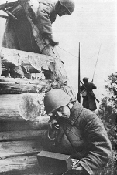
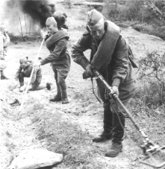
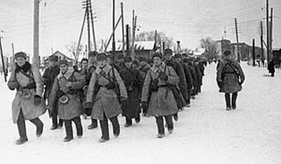
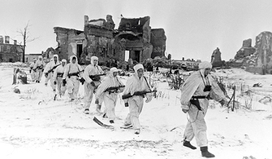
В годы Великой Отечественной войны насчитывалось свыше 25 родов и видов войск. Про каких военных можно сказать: «Глаз остёр, ум хитёр, отличный слух, охотничий нюх»?
связисты
сапёры
пехотинцы
разведчики
Разведка — сбор информации о противнике или конкуренте для обеспечения своей безопасности и получения преимуществ в области вооружённых сил, военных действий, политики или экономики.

Slide 6
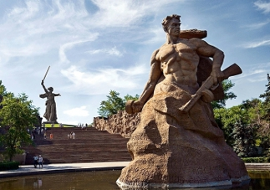
В каком российском городе находится Мамаев курган?
Санкт-Петербурге
Москве
Смоленске
Волгограде
Мамаев курган — возвышенность на правом берегу реки Волги в Центральном районе города Волгограда, где во время Сталинградской битвы происходили ожесточённые бои с сентября 1942 года по январь 1943 года. Сегодня Мамаев курган известен в первую очередь памятником-ансамблем «Героям Сталинградской битвы» с главным монументом «Родина-мать зовет!». На Мамаевом кургане существует несколько братских и индивидуальных могил, в которых покоится прах более 35 000 человек.

Slide 7
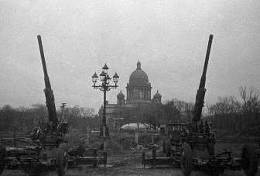
Это город пережил во время войны блокаду. Как он назывался в годы Великой Отечественной войны?
Ленинград
Санкт – Петербург
Петроград
Североград
Блокада Ленинграда — военная блокада города Ленинграда (ныне — Санкт-Петербург) во время Великой Отечественной войны длилась с 8 сентября 1941 года по 27 января 1944 года. За массовый героизм и мужество в защите Родины в Великой Отечественной войне 1941—1945 гг., проявленные защитниками блокадного Ленинграда, согласно Указу Президиума Верховного Совета СССР 8 мая 1965 г. городу присвоена высшая степень отличия — звание Город-герой.

Slide 8
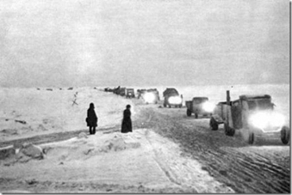
Как назывался путь, который соединял осаждённый Ленинград с остальной страной?
Дорога спасения
Безопасная дорога
Путь на землю
Дорога жизни
Дорога жизни — во время Великой Отечественной войны единственная транспортная магистраль через Ладожское озеро. В периоды навигации — по воде, зимой — по льду. Связывала с 12 сентября 1941 по март 1943 года блокадный Ленинград со страной. Автодорога, проложенная по льду, часто называется Ледовой дорогой жизни (официально — Военно-автомобильная дорога № 101).

Slide 9
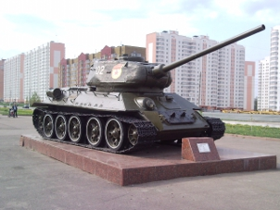
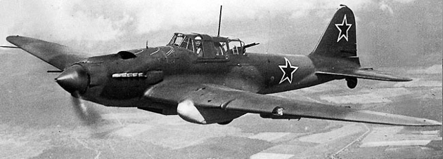
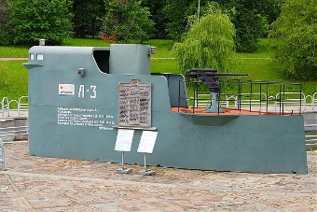
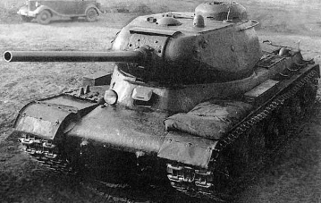
Какой вид вооружения получил своё название в честь главнокомандующего советскими войсками?
Т-34
Ил-2
Л-3
ИС-1
ИС-1 — советский тяжёлый танк периода Великой Отечественной войны. Аббревиатура ИС означает «Иосиф Сталин» — официальное название серийных советских тяжёлых танков выпуска 1943—1953 гг. Индекс 1 соответствует первой серийной модели танка этого семейства.

Slide 10
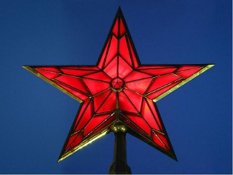
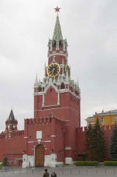
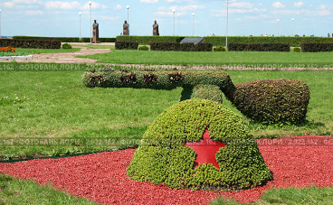
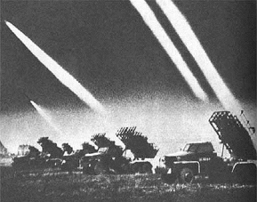

Один из главных символов защитников нашей Родины в годы Великой Отечественной войны:
Спасская башня Кремля
Звезда
Каска и автомат
Песня «Катюша»
Первый символ - знамя.
Для защитников нашей Родины в Великую Отечественную войну таким знакам была звезда.
Это самый лаконичный и распространенный символ армии. В первую очередь, он необходим для того, чтобы с первого взгляда и издалека отличать своих бойцов и технику от вражеских. Кроме того, его часто используют в качестве основного элемента при обозначении воинских званий, а также на других знаках различия.

Slide 11
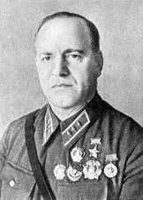
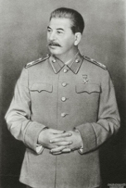
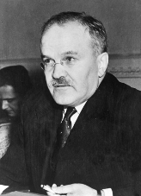
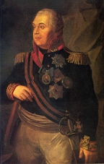
Кому принадлежат слова «Ни шагу назад!»
Г. К. Жукову
И. В. Сталину
В. М. Молотову
М. И. Кутузову
«О мерах по укреплению дисциплины и порядка в Красной Армии и запрещении самовольного отхода с боевых позиций» или в просторечии «Ни шагу назад!» — приказ № 227 Народного комиссара обороны СССР И. В. Сталина от 28 июля 1942 года.
Запрещал отход войск без приказа

Slide 12
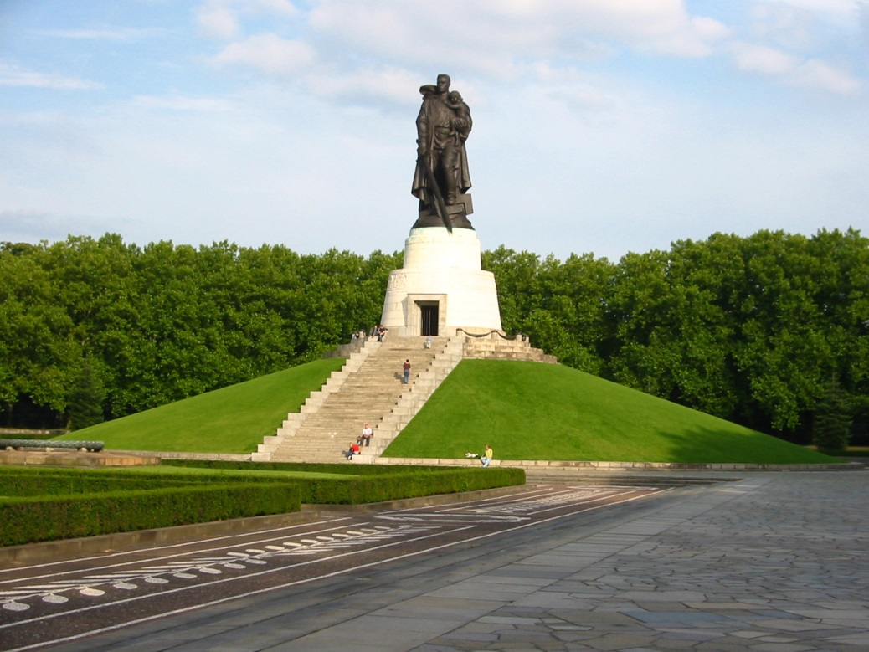
В какой стране стоит памятник «Воину – освободителю»?
России
Чехии
Белоруссии
Германии
«Воин - освободитель» — монумент в берлинском Трептов - парке. Один из трёх советских военных мемориалов в Берлине В мемориале захоронено около 7000 советских воинов, из общего числа 75 000 павших при штурме Берлина. Известны имена около 1000 из них. Скульптор Е. В. Вучетич, архитектор Я. Б. Белопольский, художник А. В. Горпенко, инженер С. С. Валериус. Открыт 8 мая 1949 года. Высота — 12 метров. Вес — 70 тонн. Монумент «Воин-освободитель» является символом победы советского народа в Великой Отечественной войне, и освобождения народов Европы от фашизма.

Slide 13
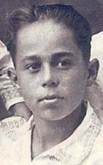
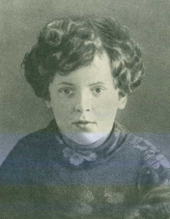
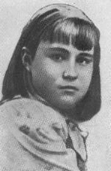
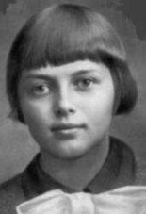
В годы Великой Отечественной войны вместе со взрослыми воевали дети и подростки. Кто из этих ребят получил звание Героя Советского Союза?
Володя Дубинин
Лара Михеенко
Валя Зенкина
Зина Портнова
Зинаида (Зина) Портнова — пионер-герой, советская подпольщица, партизанка, член подпольной организации «Юные мстители»; разведчица партизанского отряда имени К. Е. Ворошилова на оккупированной гитлеровцами территории Белорусской ССР. Член ВЛКСМ с 1943 года. Герой Советского Союза.

Slide 14
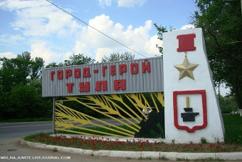
Какому городу присвоили звание города – героя в Тульской области?
1. Узловая; 2. Тула; 3. Новомосковск
; 3.
Тула
Звание «город-герой» стали получать с середины 1940-х годов те города СССР, жители которых проявили особый героизм в Великой Отечественной Войне. На сегодня список городов-героев включает 12 городов России, Украины и Белоруссии, а также Брестскую крепость-герой.
В 1976 году звание «город-герой» присвоено Туле.

Slide 15
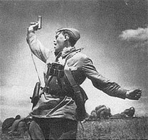
Героическая оборона Тулы сорвала замыслы противника овладеть Москвой до начала зимы. Сопротивление ее защитников обеспечило устойчивость войск левого крыла Западного фронта на дальних южных подступах к столице. Оно также способствовало стабилизации положения не Брянском фронте.
В декабре 1941 года войска левого крыла Западного фронта в ходе Тульской наступательной операции разгромили ударную группировку немецко-фашистских войск. Угроза столице Советского государства с юга была ликвидирована.

Slide 16

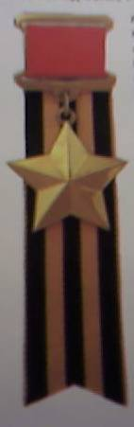
За мужество и стойкость, проявленные защитниками Тулы при героической обороне города, сыгравшей важную роль в разгроме немецко-фашистских войск под Москвой в период Великой Отечественной войны, и за достигнутые успехи в развитии народного хозяйства Тула была награждена орденом Ленина (1966), а затем удостоена почетного звания “Город-герой” (7 декабря 1976 года).

Slide 17
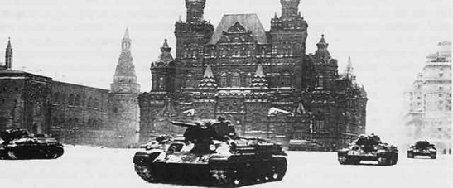
Сколько длилась Великая Отечественная война?
4 года
1 год
4 месяца
4 дня
4 года

Slide 18
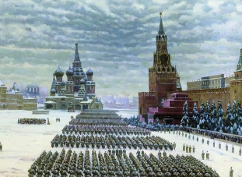
С этого военного парада на Красной площади в Москве бойцы отправлялись прямо на фронт. Когда состоялся парад?
22 июня 1941 года
7 ноября 1941 года
22 июня 1944 года
7 марта 1945 года
Парад на Красной площади 7 ноября 1941 года — военный парад в честь 24-й годовщины Октябрьской революции, проведенный во время Московской битвы, когда линия фронта проходила всего в нескольких десятках километров от города. Этот парад по силе воздействия на ход событий приравнивается к важнейшей военной операции. Он имел огромное значение по поднятию морального духа армии и всей страны, показав всему миру, что Москва не сдаётся, и боевой дух армии не сломлен.

Slide 19
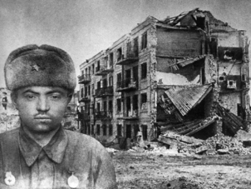
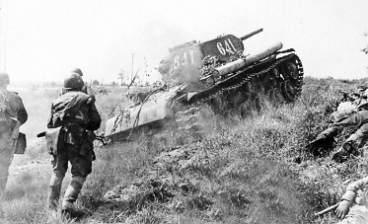
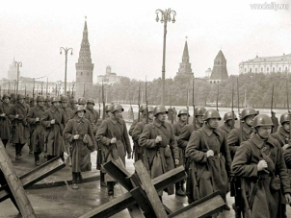
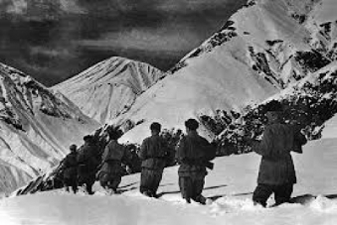
Это сражение носит название танкового. О какой битве идёт речь?:
Сталинградская битва
Курская битва
Битва за Кавказ
Битва за Москву
12 июля 1943 произошло крупнейшее в ходе Второй Мировой войны танковое сражение - что в нем участвовало более полутора тысяч танков. Сражение проходило возле российской деревни Прохоровка на Белгородском направлении - так называемая Курская дуга.

Slide 20
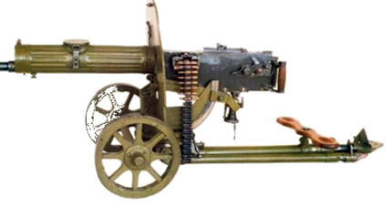
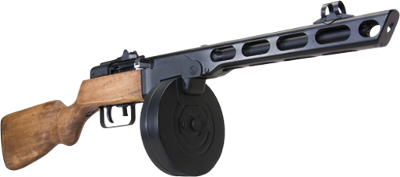
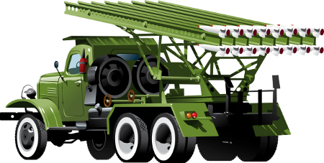
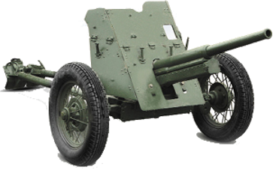
«Катюшей» в годы войны называли:
автомат
пулемёт
пушку
ракетную установку
Катюша — появившееся во время Великой Отечественной войны 1941—1945 годов неофициальное название бесствольных систем полевой реактивной артиллерии. Такие установки активно использовались Вооружёнными Силами СССР во время Второй мировой войны.

Slide 21
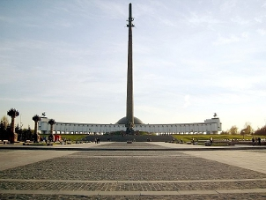
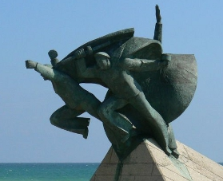
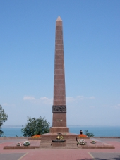
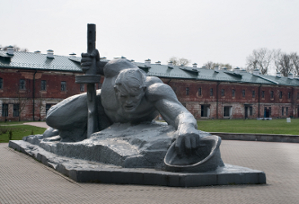
В день начала войны первой приняла на себя удар фашистов:
Москва
Керчь
Одесса
Брестская крепость
Первыми приняли на себя удар фашистского нашествия советские воины Брестской крепости.

Slide 22
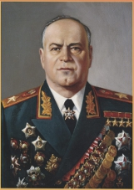
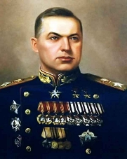
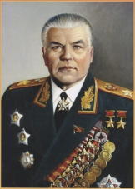
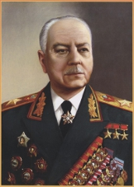
Какому полководцу советский народ присвоил звание «маршала Победы»?
Жукову
Рокоссовскому
Малиновскому
Ворошилову
РОССИЯ ПОМНИТ И ГОРДИТСЯ ВСЕМИ ПОЛКОВОДЦАМИ!
Георгий Константинович Жуков — советский полководец. Маршал Советского Союза, четырежды Герой Советского Союза, кавалер двух орденов «Победа», множества других советских и иностранных орденов и медалей. В послевоенные годы получил народное прозвище «Маршал Победы».

Slide 23
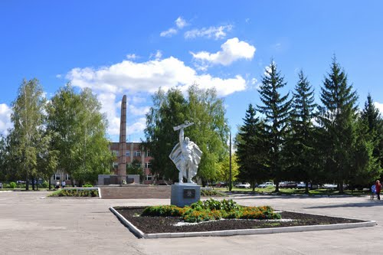

Как называется памятник неизвестному солдату, который горит днём и ночью?
«ВЕЧНЫЙ ОГОНЬ»

Slide 24


